Slide 1
EFOP-3.4.3-16-2016-00014
Pénzügyi kultúra, privát pénzügyeid hatékony menedzselése
6. Modul 1. lecke
Biztosítások
AP6_Oktig_SZTE open online oktatás
Lipták Lilla
SZTE-GTK tanársegéd

Slide 2
Előadás tartalma
A biztosítás fogalma, főbb jellemzői
A biztosításkötés menete
A biztosítási kockázat
A biztosítások csoportosítása
A biztosítás választásánál mérlegelendő kérdések, szempontok

Slide 3
Mi a biztosítás? Miért jó?
Egy előre nem látható, véletlenszerűen vagy egy biztosan, de nem ismert időpontban bekövetkezett esemény anyagi kárai ellen nyújt védelmet
Sajátos megtakarítás, felkészülés
Nyugalmat, anyagi biztonságot nyújt
Szinte mindenkinek szüksége lehet rá
Veszélyközösség, kockázatfelosztás, kármegosztás

Slide 4
Tehát
A biztosítás egy írásban foglalt szerződéses kapcsolat, melynek megkötésével egy speciális pénzügyi szolgáltatást vásárolunk.
A biztosító kötelezi magát, hogy a káresemény bekövetkezésekor egy bizonyos összeget fizet.

Slide 5
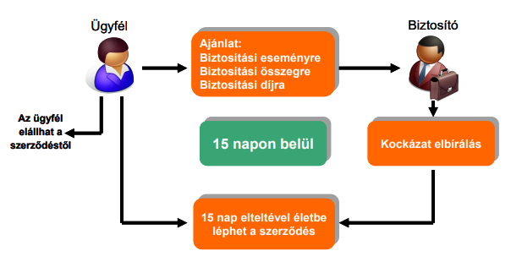
A biztosítás menete
Forrás: Az én pénzem – Pénzügyi Oktatási Program 168. o.

Slide 6
Biztosítási kockázat
Alapvető követelmény:
Tiszta kockázat
Káreseményből ered
Abszolút kockázat
A kár bekövetkezése biztos, időpontja nem
Relatív kockázat
A kár bekövetkezése is bizonytalan

Slide 7
Biztosítások típusai
Nem életbiztosítások | Életbiztosítások
Baleset és betegség, együtt: egészség | Kockázati életbiztosítás (a biztosított esemény: a biztosított halála)
Szakmai felelősségbiztosítás
Gépjármű felelősségbiztosítás | Elérési életbiztosítás (a biztosított esemény: egy időpont elérése vagy egy esemény bekövetkezése, pl: házasság)
Lakásbiztosítás
Egyéb vagyonbiztosítás | Vegyes életbiztosítás (kockázati és elérési biztosítás kombinációja)

Slide 8
Hogyan döntsünk a biztosításokról?

Slide 9
1. lépés: A védendő cél meghatározása
Milyen kockázatok ellen keresek védelmet?
Milyen típusú problémát tudok a biztosítás megkötésével kivédeni?
Tudok-e fontossági sorrendet felállítani a kockázatok kivédését illetően?

Slide 10
2. lépés: A célunknak leginkább megfelelő „termék” kiválasztása
Mely biztosító, melyik biztosítási terméke oldja meg a problémánkat?
Miben tér el az egyes biztosítók ajánlata?
Milyen feltételek, káresemények esetén fizet a biztosító?
Milyen előnyök és hátrányok fogalmazhatók meg az egyes termékekkel kapcsolatban?
Módosíthatók-e a jövőben a biztosítási szerződés feltételei?

Slide 11
3. lépés: A vállalható biztosítási díj meghatározása
Mennyi biztosítási díjat tudunk rendszeresen fizetni?
Mi történik, ha nem tudjuk a díjat fizetni?
Mekkora önrészt tudunk vállalni (pl.: a casco biztosításnál)?
Hogyan őrizhető meg a biztosítási fedezet reálértéke?
Milyen viszonyban van a biztosítási érték és a vagyontárgy valóságos értéke (történik-e túlbiztosítás, vagy alulbiztosítás)

Slide 12
Egyéb szempontok
Van-e értékkövetés?
Kapcsolódik-e valamilyen adókedvezmény az adott biztosításhoz?
Milyenek a szerződési feltételek?

Slide 13
Források, hasznos linkek
https://www.biztoshely.hu/mikortol-ved-a-biztositas.html
https://www.biztoshely.hu/biztositas-fogalma-es-fajtai.html
Pénziránytű tankönyv: 166-168. o. és 171. o. https://www.penziranytu.hu/iranytuapenzugyekhez
MNB - Pénzügyi- és biztosítási alapismeretek: https://www.mnb.hu/letoltes/bkhv-tankonyv-2018.pdf

Slide 14
KÖSZÖNÖM A FIGYELMET!

